Slide 1
2017 – 10 – 30
중간 발표
상명대학교
컴퓨터과학과
201511054 임현

Slide 2
목차
프로젝트 계획
게임 스토리
게임 소개
실행 화면
질의응답

Slide 3







프로젝트 계획
개발 대상 : 바쁜 현대인을 위한 IDLE 게임 (모닝 러닝)
개발 목적 : 게임을 직접 플레이 할 시간이 부족한 현대인을 위한 방치형 게임을 만들고자 함
구현 환경 : Windows 10, Unity (Version 2017.1.1f1 Edu), MonoDevelop (5.9.6)
개발 언어 : C#
개발 일정 : 2017 – 09 – 01 ~ 2017 – 12 – 22 (애자일 개발 방식)
팀 구성 : 임현 (PM 및 메인 개발자)
도구 :

Slide 4
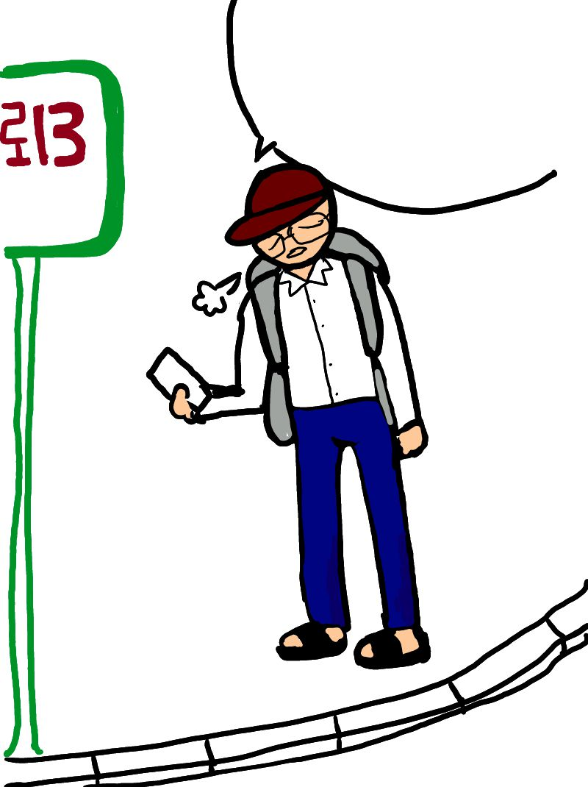
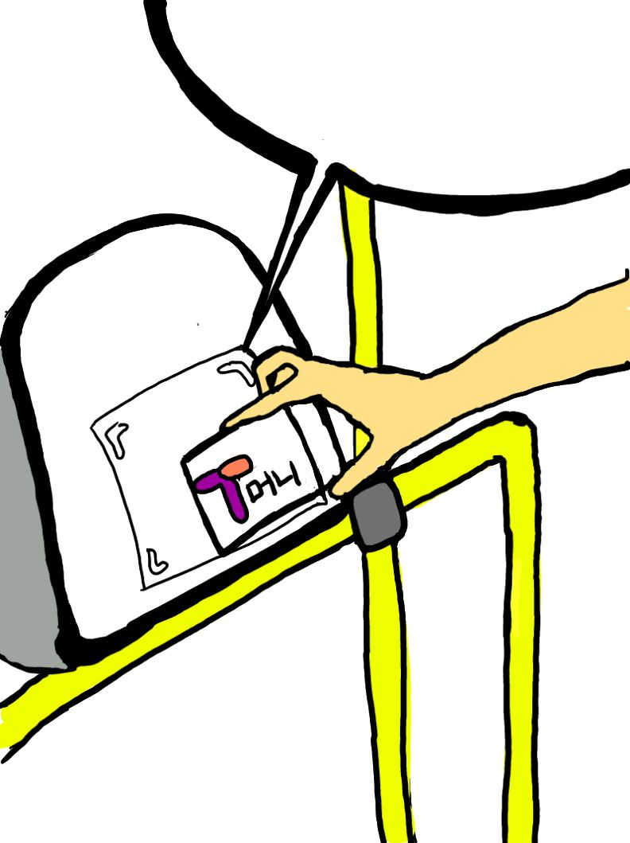
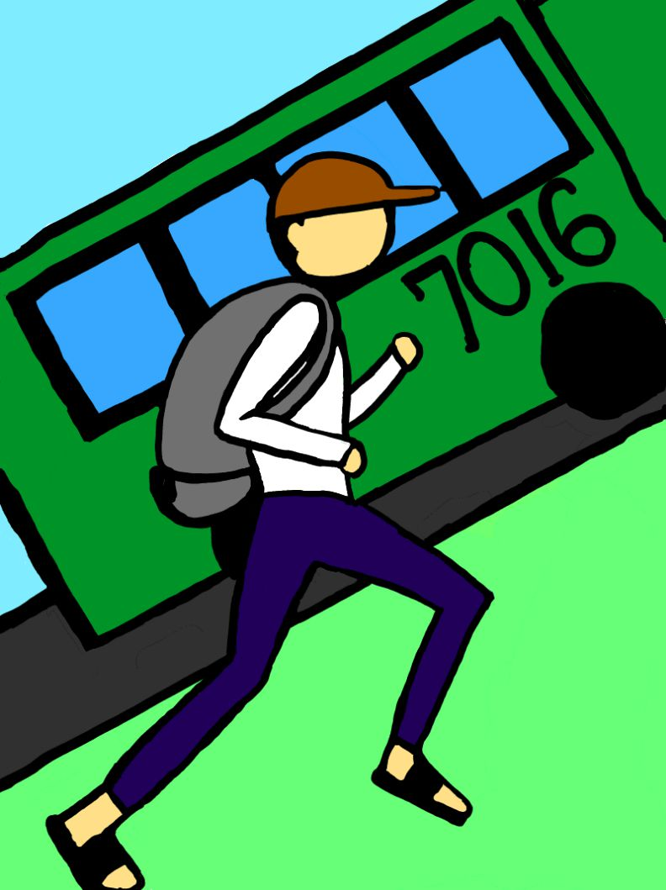

게임 스토리
하… 어제보다
일찍 나왔다…
잔액이 부족합니다.

Slide 5
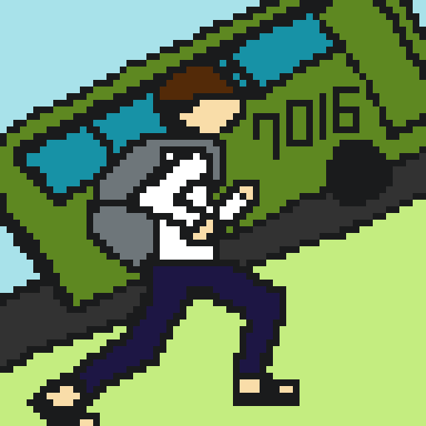
게임 소개
모닝 러닝 Morning Running
개발 및 유통 | 임현
플랫폼 | 안드로이드, iOS
출시 | 2017년 12월
장르 | IDLE 게임
등급 | 전체 이용가
서비스 형태 | 부분 유료화
엔진 | 유니티

Slide 6
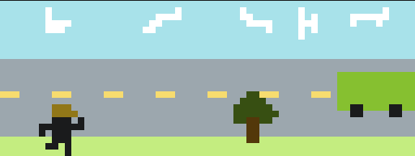











실행 화면
1054m
설정
정보 : 내 정보 확인
저장 : 게임 정보 저장
순위 : 게임 점수 순위
켜기/끄기 : BGM
배경
그래픽 : Pixel
BGM : Classic
20
13
화폐
골드 : 장비 구매
학점 : 특성 증가
복귀
장비 및 골드 초기화
학점(특성) 증가
날씨 변화 (해, 비)
슬리퍼
이동속도 증가 +4
단화
이동속도 증가 +8
특성
개명하기 : 스킬 시간량 증가
전과하기 : 골드 획득량 증가
학년증가 : 학점 획득량 증가
120
백팩
이동속도 감소 -256
장비
신발 : 이동속도 증가
가방 : 이동속도 감소
에코백
이동속도 감소 -128
1a
스킬
쉼호흡하기 : 일정시간 이동속도 증가
물 마시기 : 일정시간 골드 획득량 증가
자전거 : 광고 후 잠시 이속 및 골드 증가
복귀 | 장비 | 특성 | 스킬

Slide 7

1054m
120
20
13
슬리퍼
이동속도 증가 +4
복귀
단화
이동속도 증가 +8
백팩
이동속도 감소 -256
에코백
이동속도 감소 -128
1a
복귀 | 장비 | 특성 | 스킬

Slide 9
특성
개명하기 : 스킬 쿨타임 감소
전과하기 : 골드 획득량 증가
학년증가 : 학점 획득량 증가
개명하기
스킬 쿨타임 감소

Slide 10
스킬
쉼호흡하기 : 일정시간 이동속도 증가
물 마시기 : 일정시간 골드 획득량 증가
자전거 : 광고 후 잠시 이속 및 골드 증가
자전거 타기
자전거를 타며 골드 획득
쉼호흡하기
물 마시기
다량의 학점 획득
다량의 골드 획득

Slide 11
학점 획득량 증가
백팩
에코백
날개가방
명품백
무의경지

Slide 12
슬리퍼
단화
샌들
골드 획득량 증가
하이힐
운동화

Slide 13
90a
Click !

Slide 14
설정
정보 : 내 정보 확인
저장 : 게임 정보 저장
순위 : 게임 점수 순위
켜기/끄기 : BGM
설정
스토리 가기

Slide 15
감사합니다!

